Slide 1
DAMAS UFF

Slide 2
BOM DIA!
Grupo:
Eduardo Ramos
Elias Lawrence
Filippo Maio
Marcelo Filho
Rodrigo Guerra

Slide 3
1.
TESTE DE UNIDADE

Slide 4
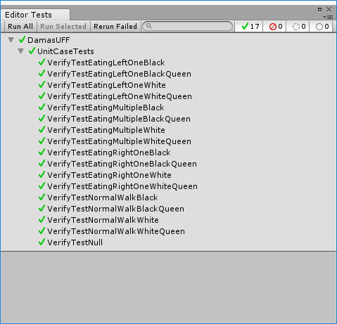

Slide 5
2.
CASOS DE
TESTE

Slide 6
Testes
Comer uma peça para esquerda;
Comer múltiplas peças pela esquerda;
Comer uma peça para direita;
Comer múltiplas peças pela direita;
Comer peças para trás;
Analogamente para peças pretas, brancas e respectivas damas.

Slide 7
3.
TESTE DE INTEGRAÇÃO

Slide 8
Teste da IA
Feita inicialmente em Java;
Desenvolvida como Stub;
Hardcode;
Bottom-Up.

Slide 9
4.
TESTE DE ACEITAÇÃO

Slide 10
Aceitação
Usuários = Desenvolvedores

Slide 11
5.
VALOR AGREGADO

Slide 12
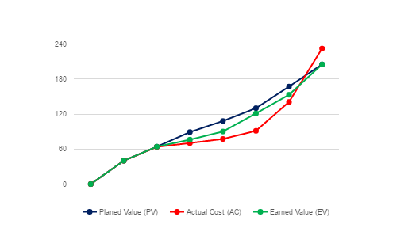

Slide 13
6.
BURNDOWN

Slide 14
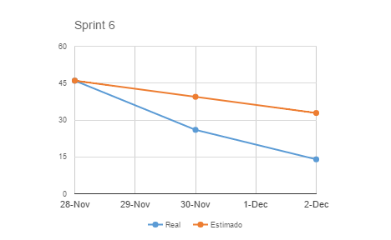

Slide 15
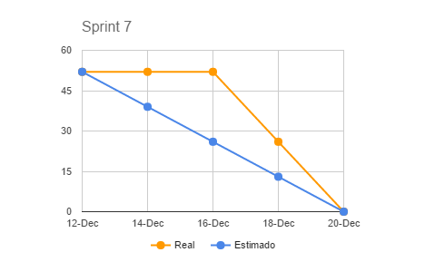

Slide 16
7.
VERSÃO FINAL

Slide 17
CARREGANDO...

Slide 18
8.
DIFICULDADES ENCONTRADAS

Slide 19
Dificuldades
Criar testes;
Manter o cronograma;
Estimar lucro.

Slide 20
OBRIGADO!
DÚVIDAS?

